Slide 1

La mixité sociale dans l’éducation supérieure (au sein des universités)
M1 APE-MIF – Mémoire de S2 Schlegel Juliette
Notes:
Mon objectif premier, dans la rédaction de ce mémoire, c’était de réaliser une analyse économétrique sur RStudio qui mobiliserait les connaissances que notre professeur nous a apporté. C’est donc naturellement que je me suis tournée vers Monsieur Harari-Kermadec pour m’encadrer et vers un sujet relatif à son champ d’étude à savoir l’enseignement supérieur et plus précisément les inégalités de composition sociale dans l’enseignement supérieur. A la suite d’entretiens avec d’autres élèves pour déterminer comment approfondir les études déjà existantes, l’idée est venue de réaliser une étude au sein d’une université de notre choix. Pour ma part il s’agit de l’Université de Paris, d’une part parce que j’ai effectué ma licence à Descartes, donc motivé par un motif personnel, et d’autre part parce que la fusion des universités de Descartes, Diderot et de l’IPGP (Institut de Physique du Globe de Paris) est récente mais que je voulais aussi voir les effets qu’elle a pu produire.

Slide 2
Mondial
Problématique économiques et sociales de l’éducation
Régional
Stratégies et objectifs de l’UE
National
Objectifs remplis et problématiques actuelles
Local
Étude de cas sur l’Université de Paris
Notes:
Alors je ne voulais pas simplement me lancer dans une étude économétrique de la composition sociale de l’Université de Paris et de ses évolutions dans les différentes formations et les cursus. J’ai voulu créer une vision en entonnoir
Partir d’une perception mondialement partagée de l’éducation comme un atout pour la croissance économique et comme un outil permettant d’accéder à des emplois plus valorisants et qui permettent d’accéder à une qualité de vie supérieure, mobilité sociale ascendante.
Puis passer à l’intégration des théories relatives à l’éducation dans l’élaboration des stratégies de l’Union Européenne pour relancer sa compétitivité et sa croissance.
Diminuer encore d’une échelle en évoquant les réussites de la France ainsi que ses problématiques actuelles
Et enfin finir par une étude de cas sur une université Française pour voir si je parvenais à retrouver les résultats énoncés depuis le début ou, dans le cas contraire, de comprendre pourquoi les résultats étaient différents.
Une grande partie du travail que j’ai effectué vise plutôt à présenter l’état de l’enseignement supérieur en France, à le contextualiser à la fois historiquement mais aussi géo-politiquement puisque, bien que l’éducation supérieure relève de la compétence exclusive du pays, la libéralisation internationale des services éducatifs amplifie l’enjeu économique que ces derniers représentent.
C’est ce qui a poussé l’Union Européenne au début du XXIème siècle à établir des stratégies communes pour promouvoir et mettre en œuvre une économie de la connaissance, unifier l’espace européen d’enseignement supérieur pour favoriser la mobilité et participer à l’attractivité des universités.
J’aimerai rapidement revenir aux réussites et problématiques françaises avant de présenter mon étude de cas, qui est, je pense, ma seule contribution vraiment originale à ce domaine d’étude.

Slide 3
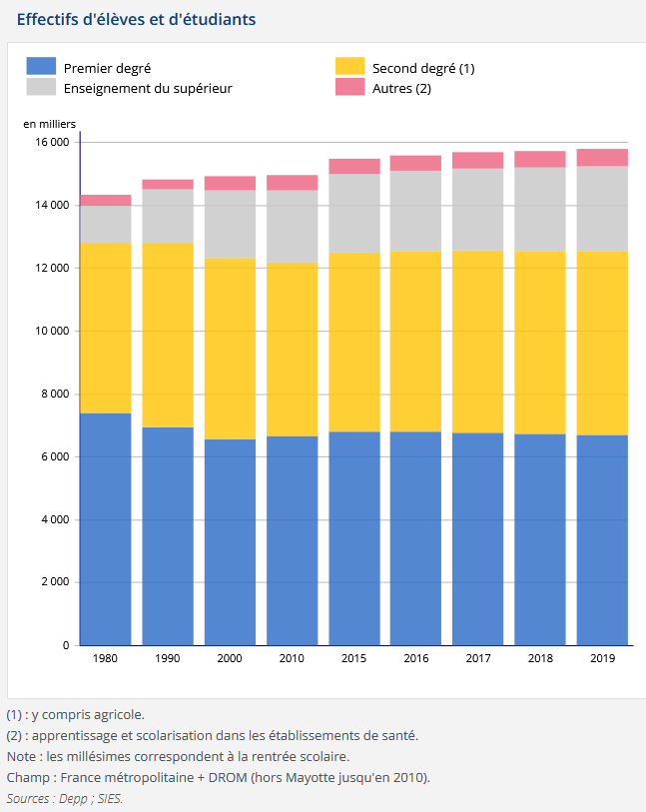
1980 => 1181,1 milliers d’étudiants inscrits dans l’enseignement supérieur 2000 => 2160,3 milliers 2019 => 2725,3 milliers Une augmentation de plus de 56% depuis 1980 et de près de 21% depuis 2000.
Notes:
La commission européenne souligne le manque d’adhérence de la France aux objectifs décennaux : augmenter les effectifs de diplômés du supérieur, investir dans la recherche, favoriser l’inclusion sociale, promouvoir les compétences liées au NTIC. (Dans les grandes lignes)
En France, on a effectivement un accroissement des effectifs poursuivant leurs études après l’obtention du bac + l’attrait des disciplines scientifiques

Slide 4
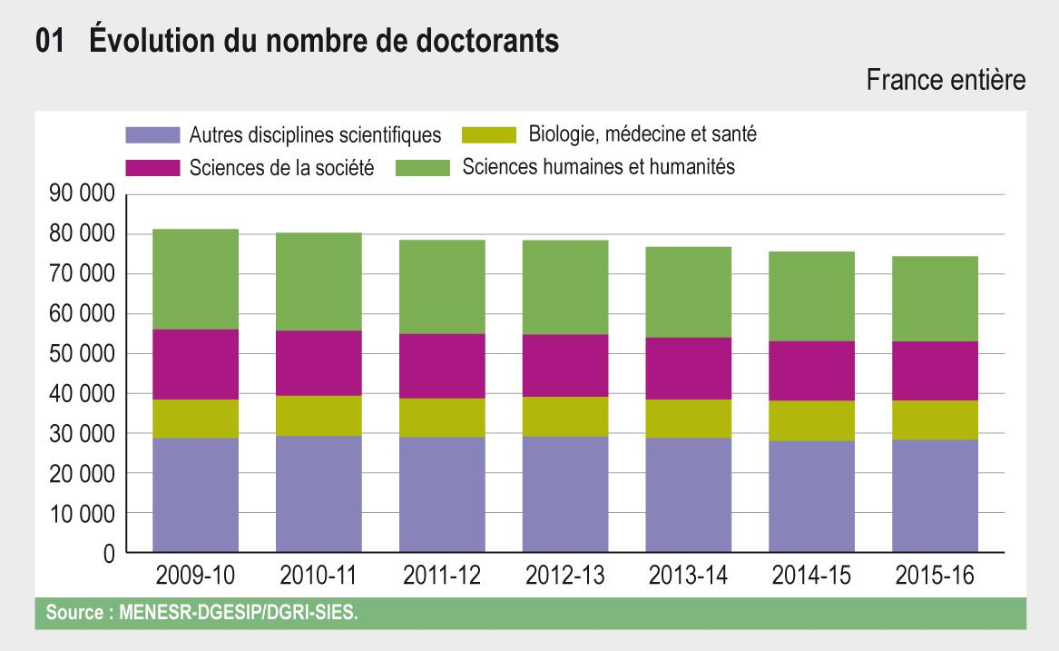
Une tendance à la baisse des effectifs de doctorants depuis 2009 qui touche principalement les Sciences de la société ( -36%) et les Sciences humaines et Humanité (- 23%)
Notes:
En revanche on assiste à une précarisation de la recherche

Slide 5
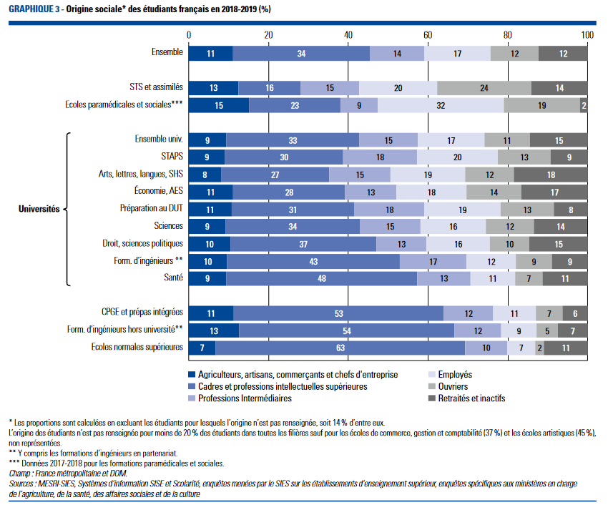
Le cursus scolaire est encore très corrélé à l’origine sociale de l’étudiant.
Notes:
et du cursus doctoral et un maintien des inégalités d’accès à l’enseignement supérieur et au sein même des formations (comme on peut le voir dans les universités), d’autant plus en prenant en compte la privatisation croissante de l’enseignement supérieur qui attire de nombreux élèves issus de milieux aisés dans des formations de cadre et d’ingénieur.

Slide 6
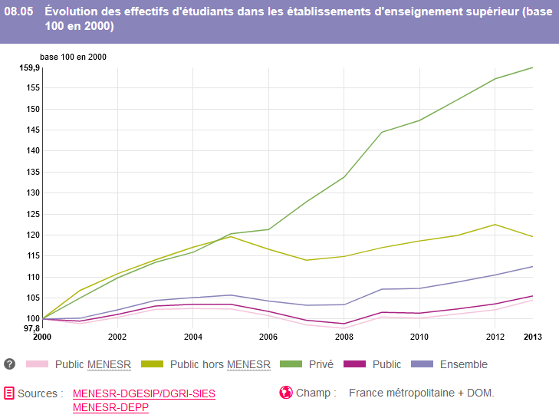
L’enseignement supérieur privé voit ses effectifs augmenter de près de 60% contre 5,5% dans le public (entre 2000 et 2013)
Notes:
Les individus formés à s’intégrer à l’économie de la connaissance proviennent en quantité d’écoles privées et coûteuses, excluant une partie des étudiants de l’accès à ces connaissances et perpétuant les disparités sociales

Slide 7
Etude de cas
Université de Paris
Université Paris VII
IPGP
Université Paris V
2019-2020
2006-2007 et
2013-2014
Notes:
Pour réaliser cette étude de cas j’ai utilisé les données issues des bases du SISE entre 2006 et 2019, qui sont les seules années dont j’ai pu disposer.
J’ai été confrontée à une difficulté à laquelle je n’étais pas préparée, c’est l’élaboration de ma base de données. La sélection des données brutes et leur transformation en données exploitables et compréhensibles pour mon analyse a été particulièrement fastidieux. Mais j’ai pu créer une fonction qui s’est chargée de répéter l’opération sur l’ensemble des années disponibles.

Slide 8
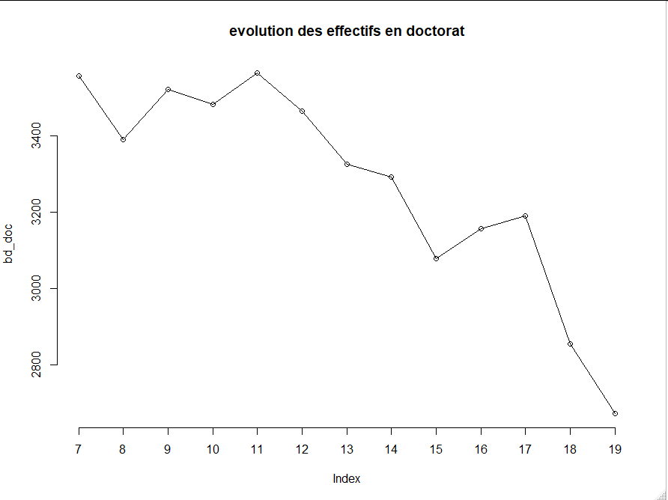
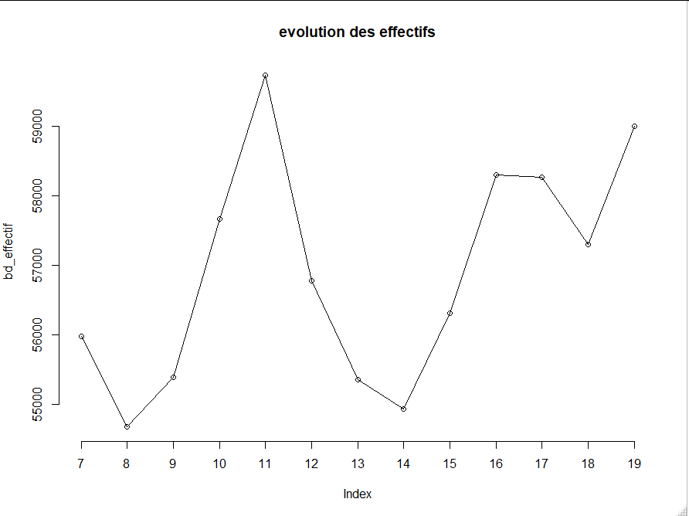
Étude sur l’ensemble de la période 2006-2019
Notes:
Les résultats que j’ai trouvé sur l’Université de Paris sont assez en accord avec ceux que j’ai déjà énoncé pour la France, c’est-à-dire :
la croissance des effectifs : les résultats ne nous permettent pas d’identifier clairement la tendance croissante que nous nous attendions à trouver pour un pays de l’Union Européenne car un pic d’effectif apparaît en 2011 avant de se résorber les années suivantes. On peut tout de même noter une augmentation des effectifs en 2019 par rapport à 2006 (+3025).
et la diminution des doctorants : On observe la perte de près d’un quart de leurs effectifs depuis 2006.

Slide 9
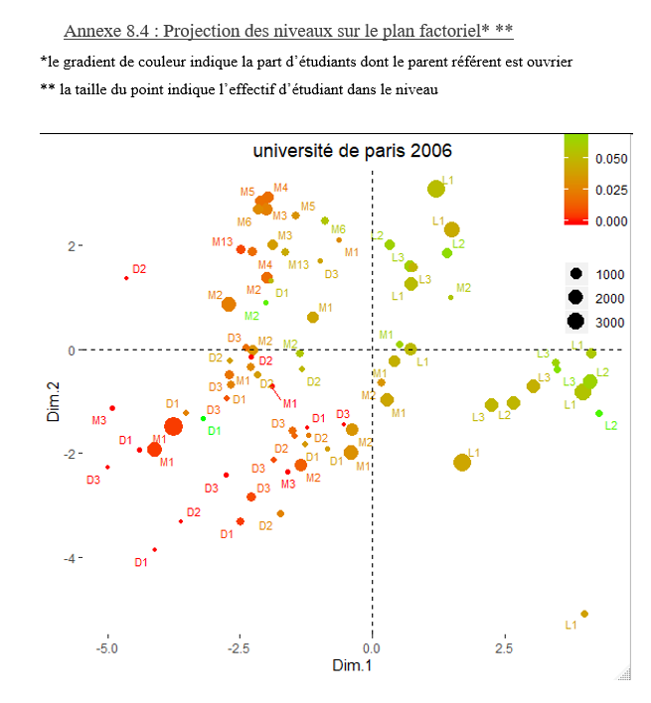
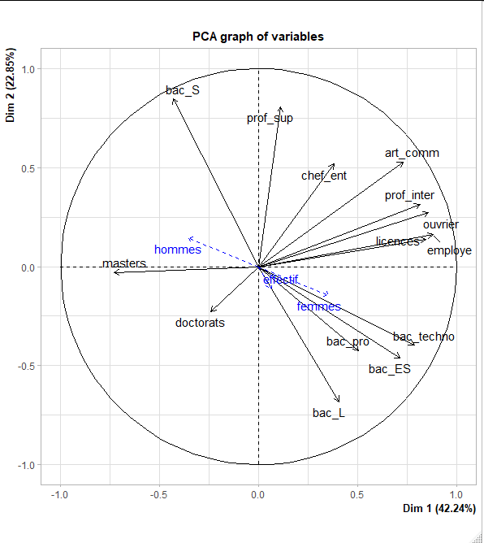
Résultats des Analyses en composantes principales
2006-2007
Notes:
J’ai ensuite réalisé mon analyse en composante principale. Un premier axe clair s’est dégagé, la dimension 1 qui opposait les formations de Licence aux formations de Master avec une confirmation que la Licence attire les étudiants issus de milieux populaires (on retrouve la variable ouvrier, employer, prof inter) et ceux qui ont acquis des bac autres que scientifiques (techno, ES, pro). En opposition aux formations de Master.
Alors dans cette première dimension, on n’a aucune information sur les catégories socio-éco des étudiants qui continuent leurs études en Master, seule la contribution du bac S à la construction de cet axe.
C’est la que le deuxième axe va révéler une polarisation sociale entre les études courtes de licence et longues de master . Il oppose les bac S au bac L et tous les autres dans une moindre mesure, donc cet axe va différencier les formations majoritairement scientifiques aux formations littéraires, de sciences humanitaires et sociales, de langues, ect.
Et ce qu’on remarque ici c’est une contribution forte des origines populaires (les employés, ouvriers et professions intermédiaires sont corrélés à plus de 0,8 à l’axe 1) à l’entreprise d’études courtes (Licence) ; les origines favorisées (professions supérieures) contribuent à la formation scientifique. Le bac S contribuant lui-même à l’axe des études longues j’en ai déduis que ces dernières sont privilégiées par les classes sociales favorisées

Slide 10
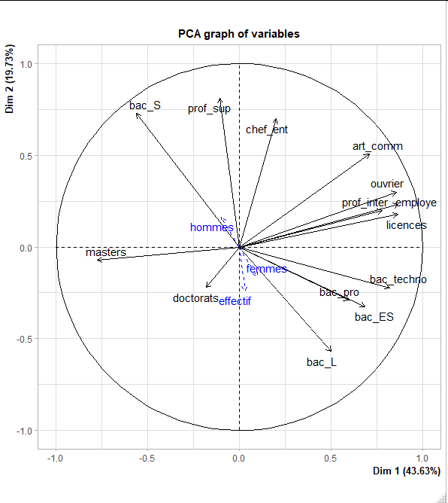
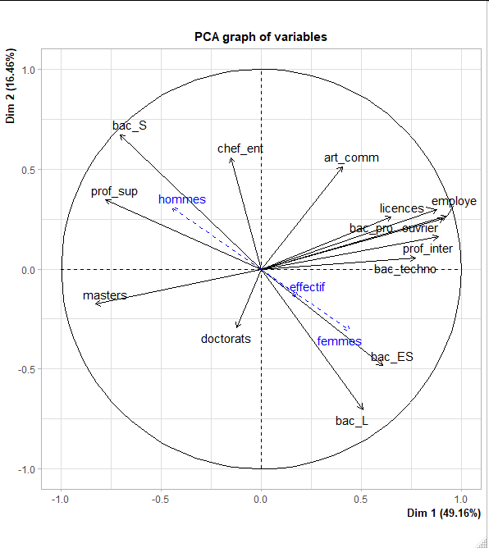
2013-2014
2019-2020
Notes:
Ces résultats s’accentuent sur durant les trois périodes étudiées, par exemple l’année d’après, les bacs pros, ES et L qui contribuent à la formation de l’axe 2 (que j’interprète comme l’axe des disciplines étudiées/ formations) ne sont plus opposés aux bac S mais au professions supérieures d’abord et les chefs d’entreprise contribuent également plus fortement à l’axe des formations scientifiques.
Et alors ce qui est vraiment intéressant dans mon étude sur 2019-2020 c’est qu’il s’agit de l’année de la fusion, donc au lieu d’avoir tout un tas de formations dans notre base de données, les formations par cursus des trois établissements qui ont fusionnés sont agrégés en une seule formation par cursus. Et la on a un deuxième axe qui n’apporte plus tellement d’information, mais un premier axe qui reprend une partie de l’info que notre deuxième axe nous donnait les années précédentes.
C’est-à-dire que cette fois, les professions supérieures contribuent directement fortement à la construction de l’axe des études longues de Master et une accentuation de la contribution des milieux populaires aux études courtes de licence.
Les contributions des catégories socio-économiques du parent référent révèlent une influence de l’origine sociale de l’étudiant sur le choix d’études supérieures, notamment en ce qui concerne les études courtes ou scientifiques.

Slide 11

Discussions et echanges
Notes:
Mon travail m’a surtout permis de confirmer que ce qui est reproché à la France par le Conseil européen (l’influence du milieu socio éco sur les études) se retrouve à l’Université de Paris. Mais je pense qu’il peut constituer un support, une contribution aux recherches déjà effectuées dans ce sens. Cela peut etre aussi une introduction à un travail plus imposant sur les effets des fusions.
des propositions d’ouverture du sujet ;
Il peut être d’autant plus révélateur de réaliser les mêmes ACP pour des universités de banlieue et de province car, les analyses prenant place au sein d’une université parisienne qui gagne en taille et en notoriété, les résultats peuvent fortement différer de ce que l’on peut trouver ailleurs en France. La réalisation d’une telle comparaison permettrait de mettre en évidence certaines disparités géographiques entre les universités, leur attrait national et international, et les différences de mixité sociale qui peuvent en découler.
Ne disposant que des catégories socio-éco du parent référent j’ai dû négliger qu’autre facteurs influençant certainement le parcours scolaire de l’étudiant tels que la qualité des institutions scolaires des cycles précédents (primaire, collège, lycée) et les incitations familiales.
Il faudrait se pencher sur la mobilité internationale, puisque l’attractivité internationale est l’un des objectifs principaux découlant de la libéralisation internationale des services éducatifs et qu’on en apprendrait plus sur l’attractivité des universités françaises en Europe et dans le monde.
une meilleure approche chronologique peut etre réalisée sur l’ensemble des années plutôt que sur quelques années espacées.

